Slide 1
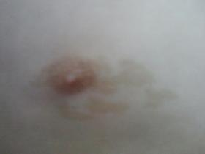
Manchas café con leche ¿Tengo que alarmarme si mi hijo las tiene?
Matilde Zornoza Moreno. Pediatra.
www.familiaysalud.es

Slide 2
¿Qué son las manchas café con leche?
Son manchas en la piel uniformes marrón claro. Número y tamaño variables.
Pueden estar desde el nacimiento o los primeros meses de vida. Se van oscureciendo con la edad.
Se producen por un aumento del pigmento o de las células de la piel.
Sólo tienen carácter familiar si se asocian a alguna enfermedad.
www.familiaysalud.es

Slide 3
¿Son importantes?
No siempre. <3 manchas café con leche no suele asociarse a enfermedad.
≥6 o más manchas café con leche >5 mm en niños antes de la pubertad o >15 mm después se asocia a enfermedades (neurofibromatosis más frecuente, pero también hay otras).
Las manchas café con leche son un criterio para el diagnóstico de la neurofibromatosis, pero no el único necesario.
www.familiaysalud.es

Slide 4
¿Necesitan tratamiento?
No, ninguno. Son siempre benignas.
Si quieres tratarlas, por motivo cosmético, puedes usar láser (poco exitoso). No se recomienda quitarlas.
No se pueden prevenir.
www.familiaysalud.es

Slide 5
¿Cuándo consultar?
Si ves una mancha café con lech, coméntalo con vuestro pediatra, sin prisa. La mayoría de veces no va a haber ningún problema asociado. Pero es bueno hacerle su seguimiento.
www.familiaysalud.es

